Slide 1
KÍNH CHÀO QUÝ THẦY CÔ GIÁOCÙNG CÁC EM HỌC SINH
Giáo viên:…..

Slide 2
KHỞI ĐỘNG

Slide 3
Những điều em đã biết về nghị luận văn học (K) | Những điều em muốn biết (W) | Những điều em học được (L)

Slide 4
1137NN 0981713891
Tiết:…
TRI THỨC NGỮ VĂN
Giáo viên:…..

Slide 5
HÌNH THÀNH KIẾN THỨC

Slide 6
I. Tìm hiểu giới thiệu bài học

Slide 7
I. Tìm hiểu giới thiệu bài học
Câu 1. Chủ đề của bài học là gì
Câu 2. Thể loại chính của chủ đề? Kể tên các văn bản trong chủ đề

Slide 8
I. Tìm hiểu giới thiệu bài học
Chủ đề: “Những góc nhìn văn chương”
Thể loại: Nghị luận văn học

Slide 9
Các văn bản
Văn bản 1.
Văn bản 2
Em bé thông minh- nhân vật kết tinh trí tuệ dân gian (Theo Trần Thị An)
Hình ảnh hoa sen trong bài ca dao “Trong đầm gì đẹp bằng sen” (Theo Hoàng Tiến Tựu)
Văn bản 4.
Văn bản 3
Bức thư gửi chú lính chì dũng cảm (Li-xơ-bớt Đao-mon-tơ)
Sức hấp dẫn của truyện ngắn “Chiếc lá cuối cùng” (Theo Minh Khuyên)

Slide 10
1137NN 0981713891
II. Tìm hiểu tri thức đọc hiểu

Slide 11
II. Tìm hiểu tri thức đọc hiểu
Truyện ngụ ngôn là gì? Nêu các yếu tố của truyện ngụ ngôn?

Slide 12
* Văn bản nghị luận phân tích một tác phẩm văn học
thuộc thể nghị luận văn học
1
được viết ra để bàn về một tác phẩm văn học
2
3
có đặc điểm như sau

Slide 13
Văn bản nghị luận phân tích một tác phẩm văn học
Thể hiện rõ ý kiến của người viết về tác phẩm cần bàn luận
Trình bày những lý lẽ, bằng chứng để thuyết phục người đọc, người nghe.
.
Các ý kiến, lí lẽ, bằng chứng được xếp theo trình tự hợp lí

Slide 14
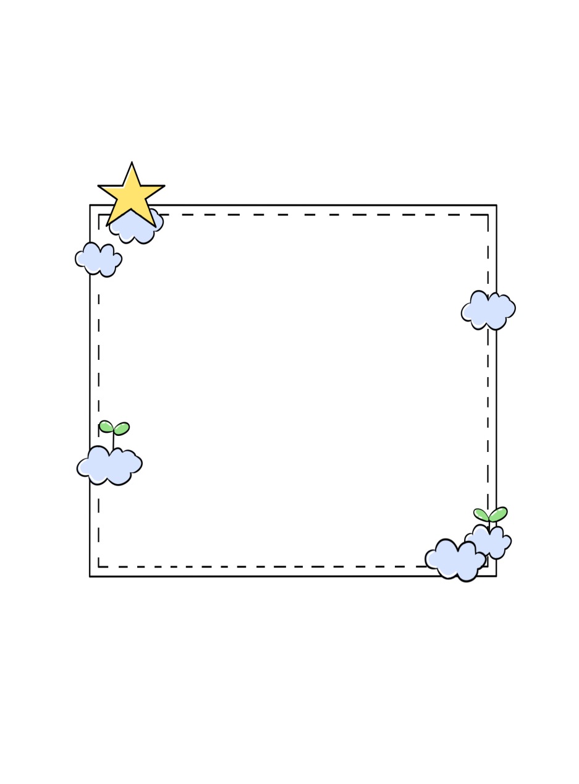
* Mục đích và nội dung chính của văn bản nghị luận
để thuyết phục người đọc, người nghe về ý kiến, quan điểm
Mục đích
thể hiện qua nội dung chính của văn bản

Slide 15
Nội dung
ý kiến, quan điểm mà người viết muốn thuyết phục người đọc.
căn cứ vào nhan đề văn bản; ý kiến, lí lẽ, bằng chứng được nếu trong văn bản.

Slide 16
Ý kiến lớn và ý kiến nhỏ trong văn bản nghị luận
Ý kiến lớn thể hiện quan điểm về tác phẩm cần phân tích.
Ý kiến nhỏ thể hiện quan điểm về các yếu tố trong tác phẩm, góp phần làm sáng tỏ ý kiến lớn.

Slide 17
Ý kiến lớn
Ý kiến nhỏ 1
Ý kiến nhỏ 2
Ý kiến nhỏ 3
Lí lẽ + bằng chứng
Lí lẽ + bằng chứng
Lí lẽ + bằng chứng

Slide 18
LUYỆN TẬP

Slide 19
Câu 1. Văn bản nghị luận phân tích một tác phẩm văn học thuộc thể loại nào?
A. Nghị luận xã hội.
B. Nghị luận văn học.
C. Văn bản biểu cảm.
D. Văn bản thông tin.

Slide 20
Câu 2. Văn bản nghị luận phân tích một tác phẩm văn học không có đặc điểm gì?
A. Thể hiện được rõ quan điểm của người viết về tác phẩm cần bàn luận 1 tác phẩm cần luân, có thể là nhân vật, chi tiết, ngôn từ, đề tài, chủ đề.
B. Cần có lý lẽ và bằng chứng thuyết phục người đọc, người nghe. Các lý là 1 chúng cần căn cứ vào tác phẩm đang bàn luận...
C. Cần phải đưa ra những giải thích cho hiện tượng xã hội ở các mặt tốt xấu của vấn đề.
D. Các ý kiến lý lẽ, bằng chứng phải được sắp xếp theo trình tự hợp lý.

Slide 21
Câu 3. Các lý lẽ và bằng chứng trong văn bản nghị luận phân tích một tác phẩm văn học cần căn cứ vào đâu?
A. Tác phẩm văn học đang bàn luận.
B. Nhân vật chính có trong tác phẩm văn học đang bàn luận.
C. Tình huống có trong tác phẩm văn học đang bàn luận.
D. Các tình tiết có trong tác phẩm văn học đang bàn luận.

Slide 22
Câu 4. Lý lẽ trong trong văn bản nghị luận phân tích một tác phẩm văn học là gì?
A. Là những giải thích, phân tích về hoàn cảnh ra đời của của tác phẩm văn học.
B. Là những giải thích, phân tích về các tình tiết, chi tiết có trong tác phẩm văn học.
C. Là những giải thích, phân tích về nhân vật có trong tác phẩm văn học.
D. Là những giải thích, phân tích về tác phẩm văn học.

Slide 23
Câu 5. Bằng chứng trong văn bản nghị luận phân tích một tác phẩm văn học là gì?
A. Là những sự việc được người đưa ra để chứng minh cho lý lẽ của mình.
B. Là những sự việc, chi tiết, từ ngữ, trích dẫn,... từ tác phẩm văn học để làm sáng
tỏ lý lẽ.
C. Là những dẫn chứng được tác giả đưa vào tác phẩm văn học.
D. Là những so sánh của người viết về ưu điểm, hạn chế tác phẩm văn học này so với tác phẩm văn học khác.

Slide 24
Câu 6. Mục đích chính của văn bản nghị luận là gì?
A. Thuyết phục người đọc, người nghe về ý kiến một vấn đề của đời sống.
B. Thuyết phục người đọc, người nghe và k it vấn đề của tác phẩm văn học.
C. Thuyết phục người đọc, người nghe về ý kiến, vấn đề của đời sống hoặc văn học.
D. Thuyết phục người đọc, người nghe về một quan đề tác giả đưa ra trong tác phẩm văn học.

Slide 25
Câu 7. Nội dung chính của văn bản nghị luận là gì?
A. Ý kiến, quan điểm mà người viết muốn thuyết phục người đọc.
B. Ý kiến, quan điểm của tác giả được thể hiện trong tác phẩm văn học.
C. Phân tích, đánh giá các nhân vật được thể hiện trong tác phẩm văn học.
D. Phân tích, đánh giá về các tình huống được thể hiện trong tá phẩm văn học.

Slide 26
Câu 8. Để xác định được nội chính của văn bản nghị luận ta cần căn cứ vào đâu?
A. Phong cách sáng tác của tác giả.
B. Nhan đề văn bản, ý kiến, lý lẽ, bằng chứng được nêu trong văn bản.
C. Tiểu sử của tác giả, hoàn cảnh sáng tác tác phẩm.
D. Nhân vật, vào cốt truyện của tác phẩm.

Slide 27
Câu 9. Ý kiến lớn trong văn bản nghị luận được hiểu như thế nào?
A. Quan điểm mà người viết muốn thuyết phục người đọc.
B. Quan điểm của tác giả khi sáng tác tác phẩm văn học.
C. Quan điểm chính mà người viết muốn thuyết phục người đọc.
D. Quan điểm của tác giả và người viết muốn thuyết phục người đọc.

Slide 28
Câu 10. Ý kiến nhỏ trong văn bản nghị luận có ý nghĩa gì?
A. Bổ trợ cho nhân vật hoặc sự việc có trong tác phẩm văn học.
B. Bổ trợ cho tình huống xảy ra trong tác phẩm văn học.
C. Thể hiện quan điểm của người viết về nhân vật trong tác phẩm văn học.
D. Bổ trợ cho ý kiến lớn.

Slide 29
VẬN DỤNG

Slide 30
Vận dụng
Nhiệm vụ
Làm thẻ thông tin các từ khóa quan trọng của phần tri thức ngữ văn

Slide 31
Ví dụ

Slide 32
Ví dụ

Slide 33
Hướng dẫn tự học
* Bài cũ: hoàn thành bài tập theo yêu cầu.
1
2
* Bài mới: Soạn bài tiếp theo

Slide 34
Chúc các em học tốt!

